Slide 1
应用时间序列分析
第1章 时间序列基础知识

Slide 2

主要内容
时间序列的基本概念
平稳性
白噪声过程
线性差分方程

Slide 3
1.1 时间序列的基本概念
时间序列（time series）是按照时间顺序排列的一组随机变量。
随机过程（stochastic process）是一组有序的随机变量，可以记为{y(t)，t∈T }。
随机过程一般是定义在连续集合上的。
定义在离散集合上的随机过程则通常称时间序列。时间序列通常表示为{y_{t}，t = …，-2，-1，0，1，2，…}。

Slide 4
时间序列在特定时间段上的观测样本，通常称为样本序列。
由于时间的不可重复性，时间序列通常仅有一次实现，即只有一个样本序列。

Slide 5

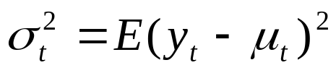
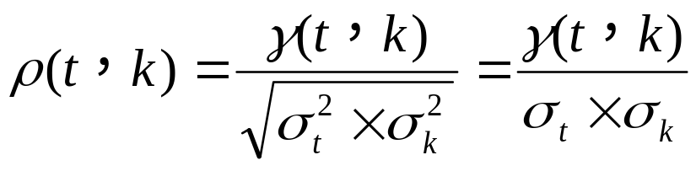
1.1.1 时间序列的数字特征
均值
方差
自协方差
自相关系数

Slide 6



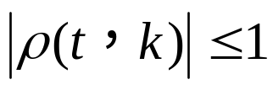
1.1.2 时间序列自协方差和自相关系数的性质
自协方差和自相关系数都具有如下性质：
对称性：
非负定性：自协方差矩阵和自相关系数阵是对称非负定矩阵
另外，自相关系数还具有：
规范性： 且

Slide 7
1.2 平稳性
时间序列分析理论中有两种平稳性定义，即所谓严平稳（strictly stationary）和弱平稳（weakly stationary） 。
一般来说，满足严平稳的序列也具有弱平稳性，但严平稳却并不能全部涵盖弱平稳。
另一方面，一个弱平稳序列的分布不一定满足不随时间的变化而改变，因此弱平稳序列并不一定严平稳。

Slide 8
严平稳
严平稳也称强平稳（strongly stationary）
它是在时间序列中各时刻随机变量联合分布函数的基础上定义的更为严格的平稳性
粗略地说严平稳时间序列的所有统计性质都不随时间的变化而改变

Slide 9
弱平稳
弱平稳也称协方差平稳（covariance stationary）、二阶平稳（second-order stationary）或宽平稳（wide-sense stationary）
它是在时间序列二阶矩基础上定义的平稳性
简单来说弱平稳时间序列的一阶矩和二阶矩不随时间的变化而改变

Slide 10
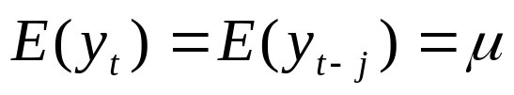
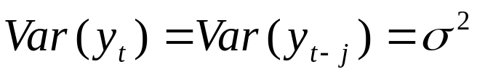
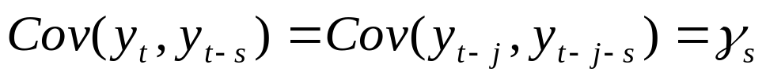
1.2.1 平稳性定义
定义1.1 如果时间序列{y_{t}}的二阶矩有限，且满足
对所有的t，j和s成立，其中μ，σ ²和γ_{s}均为常数，
则称时间序列{y_{t}}是弱平稳的。

Slide 11
弱平稳定义表明弱平稳时间序列具有有限的常数均值和方差
弱平稳时间序列的自协方差只与时滞s有关，而与时间的起始位置t无关

Slide 12
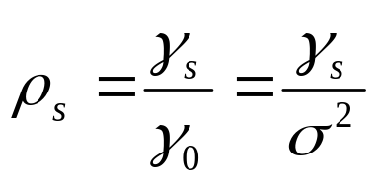
与自协方差类似，平稳时间序列的自相关系数也只与时滞s有关
平稳时间序列的自相关系数也可以简记为与时滞s相关的一元函数形式ρ_{s}，也称自相关函数

Slide 13
1.2.2 平稳时间序列的应用特性
由于时间的不可重复性，一个时间序列仅能够获得一个观测值序列。
通常情况下，通过每个时间点上所能观测到的单一的样本来估计对应随机变量的一阶矩和二阶矩是不可行的。
幸运的是，平稳时间序列在一定条件下，可以通过所有时间点上各样本的集合来估计其常数一阶矩和二阶矩。

Slide 14
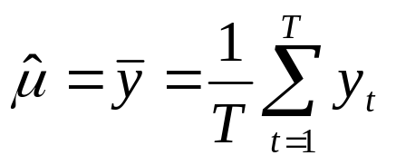
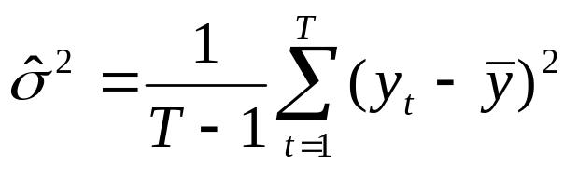
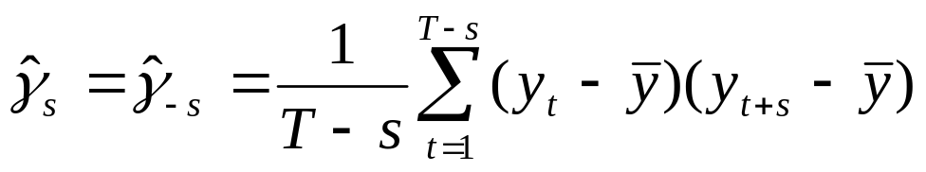
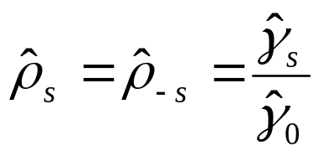
样本均值
样本方差
样本自协方差
样本自相关系数

Slide 15

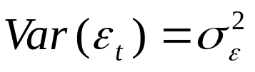

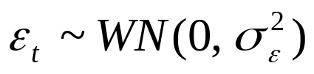
1.3 白噪声过程
定义1.2 若{ε _{t}}满足零均值、同方差和非自相关，即
对所有的t和s ≠ 0成立，则称{ε _{t}}为白噪声过程。
通常可记作
白噪声过程的显著特点是高度的随机性，也称
纯随机性。

Slide 16
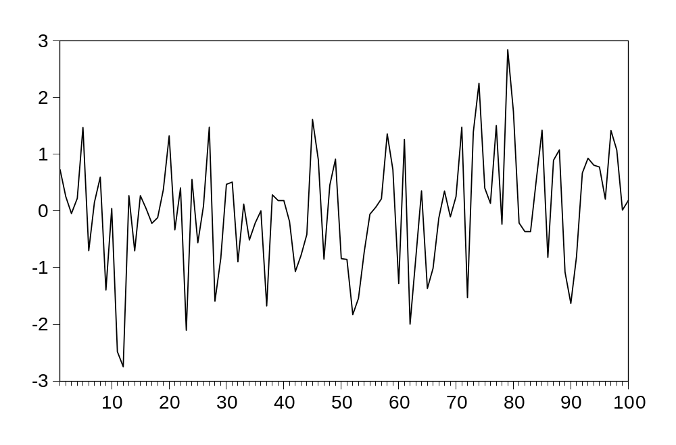
【例1-1】
图1-1 标准正态白噪声过程样本序列

Slide 17
1.4 线性差分方程
线性时间序列模型在很大程度上与线性差分方程类似 ，事实上可以将多数线性时间序列模型看作包含随机成分的线性差分方程。

Slide 18

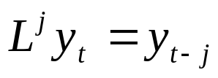
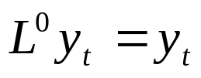
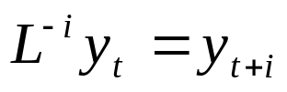

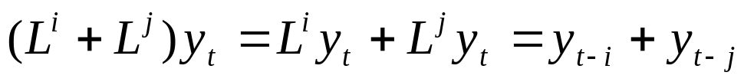
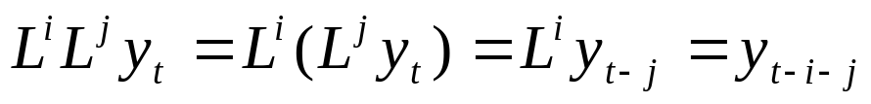
1.4.1 滞后算子

Slide 19
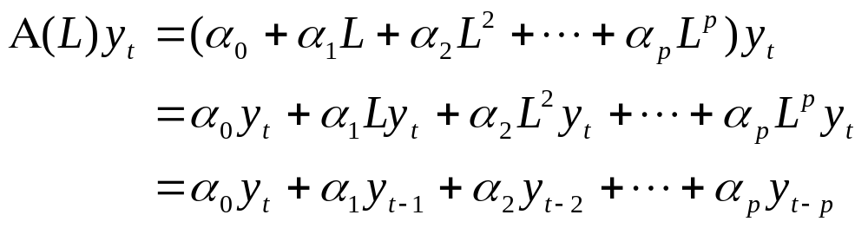
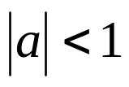
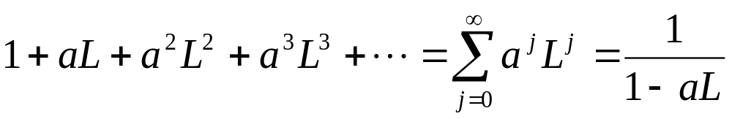
滞后算子多项式
，则
若

Slide 20

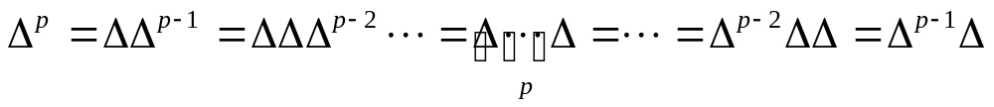
1.4.2 差分算子
一阶差分
p阶差分

Slide 21
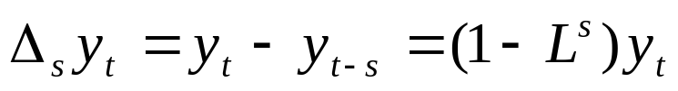
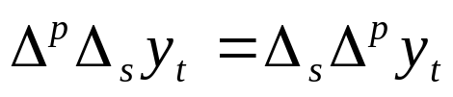
s步差分
联合p阶和s步差分

Slide 22
1.4.3 求解p阶线性差分方程的特征根法
典型的p阶线性差分方程为
特征根法求解线性差分方程的步骤：
（1）求齐次线性差分方程的齐次解；
（2）求非齐次线性差分方程的特解；
（3）将上述齐次解和特解线性组合为通解；
（4）如果有初始条件，则代入通解中求得齐次解的任
意常数系数。

Slide 23
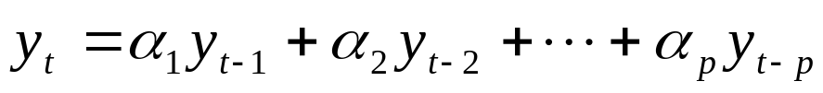
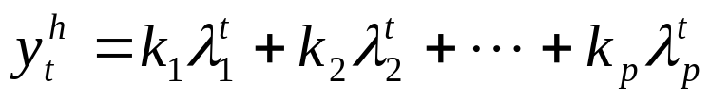
1. 齐次线性差分方程的齐次解
对于p阶齐次线性差分方程
（1）当所有的λ_{i}（i = 1，2，…，p）都是相异实根时
（2）当所有的λ_{i}都是实根，但有m个重根（m≤p）都等
于λ₁时
（3）当存在复数根时（仅以一对复数根为例）

Slide 24
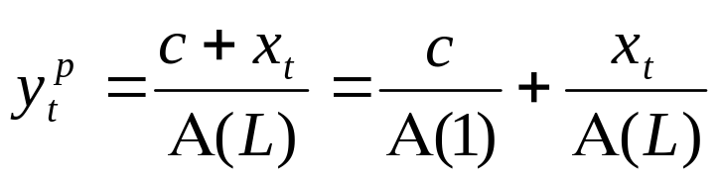
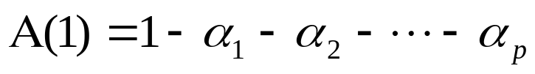
2. 非齐次线性差分方程的特解
对于p阶非齐次线性差分方程
利用滞后算子多项式可将其特解表示为
其中，

Slide 25
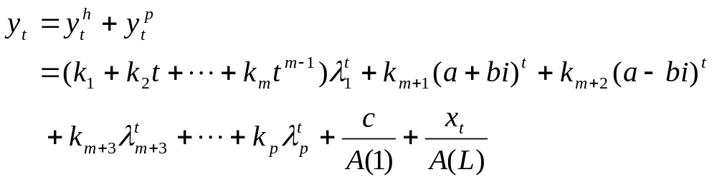
3. 线性差分方程的通解
p阶线性差分方程的通解等于齐次解与特解的线性组合。
不妨假设特征方程有m个重根（ m<p-2）都等于λ₁，有一对复数根，其余的p-m-2个特征根为相异实根，则通解y_{t}为

Slide 26
4. 关于齐次解中的任意常数系数
在已知初始条件的情况下，还可以将这些初始条件代入p阶线性差分方程通解表达式中，进一步求得齐次解中的任意常数系数的具体值。

Slide 27


1.4.4 求解1阶线性差分方程的特征根法和迭代法
解1阶线性差分方程
其中， 。

Slide 28


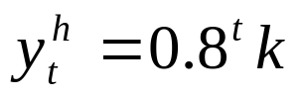
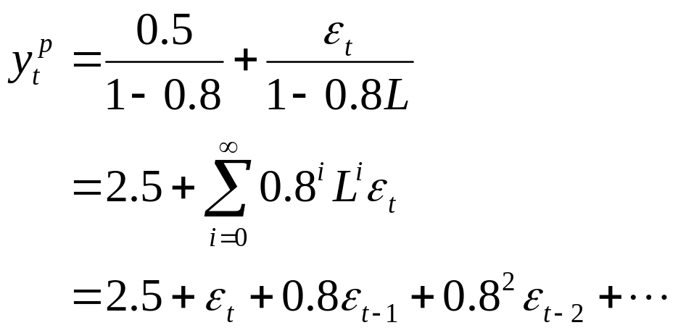
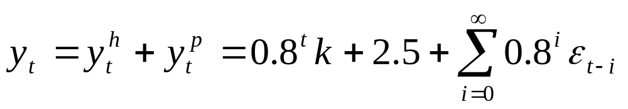
【例1-2】特征根法
特征方程
特征根
齐次解
特解
通解

Slide 29
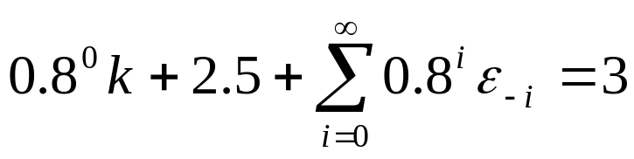
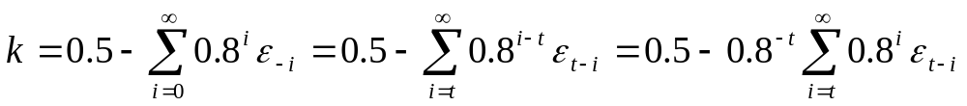
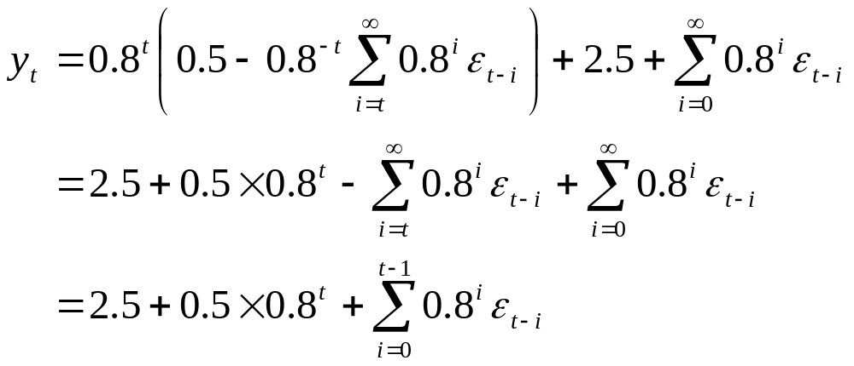
已知
则
将k代入通解中有

Slide 30
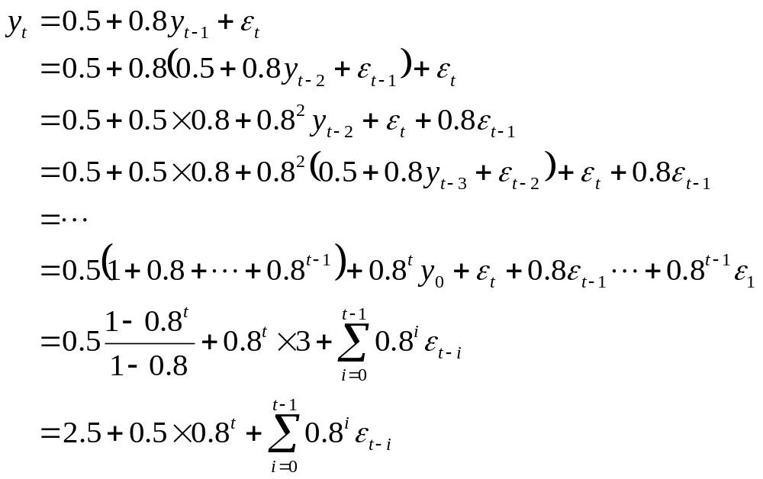
【例1-3】迭代法

